Slide 1
01
원그래프와 선그래프를
작성해봅니다

Slide 2
01. 원그래프와 선그래프를 작성해봅니다
원그래프의 작성
원그래프 : 하나의 원 안에 데이터값이 차지하는 비율을 넓이로 나타낸 그래프
함수 pie( )를 사용해 원그래프 작성
[코드 9-1]
# 데이터 입력
favorite <- c('WINTER', 'SUMMER', 'SPRING', 'SUMMER', 'SUMMER',
'FALL', 'FALL', 'SUMMER', 'SPRING', 'SPRING')
ds <- table(favorite) # 도수분포 계산
ds
pie(ds, main='선호 계절', # 원그래프 작성
radius=1)

Slide 3
01. 원그래프와 선그래프를 작성해봅니다
원그래프의 작성
[코드 9-1] 실행 결과(1)
선호하는 계절 데이터를 favorite에 입력한 후, table( ) 함수를 통해서 도수분포를 계산하고 이를 ds에 저장
'SUMMER',
> # 데이터 입력
> favorite <- c('WINTER', 'SUMMER', 'SPRING', 'SUMMER',
+ 'FALL', 'FALL', 'SUMMER', 'SPRING', 'SPRING')
> ds <- table(favorite) # 도수분포 계산
> ds
favorite
FALL SPRING SUMMER WINTER
2 3 4 1

Slide 4
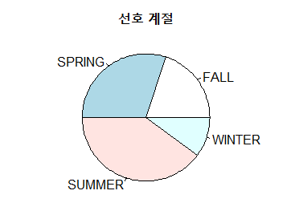
01. 원그래프와 선그래프를 작성해봅니다
원그래프의 작성
[코드 9-1] 실행 결과(2)
ds에 저장된 값들을 원 안에서 시계 반대 방향으로 따라가며 파이 조각으로 표시
> pie(ds, main='선호 계절’, # 원그래프 작성
+ radius=1)

Slide 5
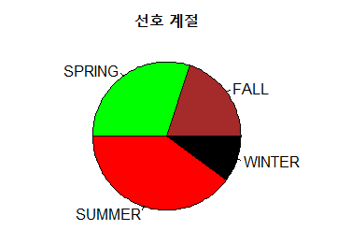
01. 원그래프와 선그래프를 작성해봅니다
원그래프의 작성 > 파이 조각의 색 지정하기
[코드 9-2]
[실행 결과]
# 코드 9-1에 이어서 실행
pie(ds, main='선호 계절＇,
col=c('brown','green','red','black'), # 파이의 색 지정
radius=1 ) # 파이의 크기 지정
…(생략)

Slide 6
01. 원그래프와 선그래프를 작성해봅니다
원그래프의 작성 > 3차원 원그래프 작성하기
plotrix 패키지의 pie3D( ) 함수 이용
[코드 9-3]
# 코드 9-1에 이어서 실행
install.packages('plotrix’)
library(plotrix)
pie3D(ds, main='선호 계절＇,
labels=names(ds), # 파이별 레이블 지정
labelcex=1.0, # 레이블의 폰트 크기
explode=0.1, # 파이 간 간격
radius=1.5, # 파이의 크기
col=c('brown','green','red','yellow’)) # 파이의 색 지정

Slide 7
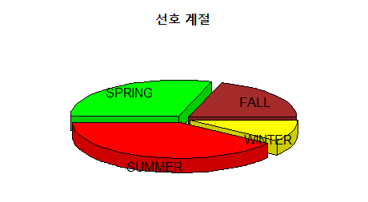
01. 원그래프와 선그래프를 작성해봅니다
원그래프의 작성 > 3차원 원그래프 작성하기
[코드 9-3] 실행 결과
> install.packages('plotrix')
>
> library(plotrix)
> pie3D(ds, main='선호 계절',
…(생략)

Slide 8
01. 원그래프와 선그래프를 작성해봅니다
선그래프의 작성
선그래프는 연도별 인구 증가 추이와 같이 시간의 변화에 따라 수집된 데이터를 시각화하는 데 주로 사용
X축을 시간축으로 하여 선그래프를 그리면 시간 변화에 따른 데이터의 증감 추이를 쉽게 확인 가능
시계열 데이터

Slide 9
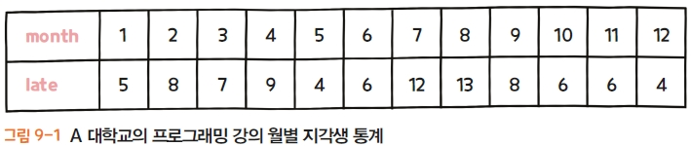
01. 원그래프와 선그래프를 작성해봅니다
선그래프의 작성 > 하나의 선그래프 작성하기
[코드 9-4]
month = 1:12 # 데이터 입력
late = c(5,8,7,9,4,6,12,13,8,6,6,4) # 데이터 입력
plot(month, # x data
late, # y data
main='지각생 통계', # 제목
type='l', # 그래프의 종류 선택(알파벳)
lty=1, # 선의 종류(line type) 선택
lwd=1, # 선의 굵기 선택
xlab='Month', # x축 레이블
ylab='Late cnt’ # y축 레이블
)

Slide 10
01. 원그래프와 선그래프를 작성해봅니다
선그래프의 작성 > 하나의 선그래프 작성하기
[코드 9-4] 실행 결과(1)
월과 월별 지각생 데이터를 입력
> month = 1:12 # 데이터 입력
> late = c(5,8,7,9,4,6,12,13,8,6,6,4) # 데이터 입력

Slide 11
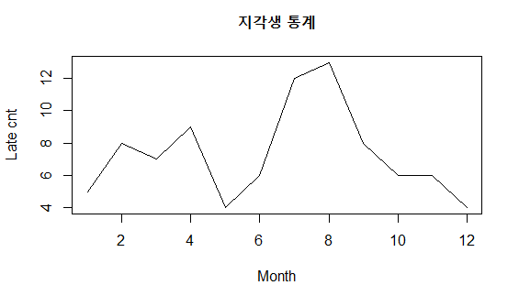
01. 원그래프와 선그래프를 작성해봅니다
선그래프의 작성 > 하나의 선그래프 작성하기
[코드 9-4] 실행 결과(2)
> plot(month, # x data
late, # y data
main='지각생 통계', # 제목
type='l', # 그래프의 종류 선택(알파벳)
lty=1, # 선의 종류(line type) 선택
lwd=1, # 선의 굵기 선택
xlab='Month', # x축 레이블
ylab='Late cnt' # y축 레이블
)
month : x축에 해당하는 데이터로, 월, 연도와 같이 시간을 나타내는 값이다.
late : y축에 해당하는 데이터로, 시간에 따른 빈도수나 양을 의미한다.
main='지각생통계' : 그래프의 제목을 지정한다.
type='l' : 작성하려는 선그래프의 종류를 지정한다.
lty=1 : 선의 종류(line type)를 지정한다.
lwd=1 : 선의 굵기(line width)를 지정한다.
xlab='Month’ : x축의 레이블을 지정한다.
ylab='Late cnt' : y축의 레이블을 지정한다.

Slide 12
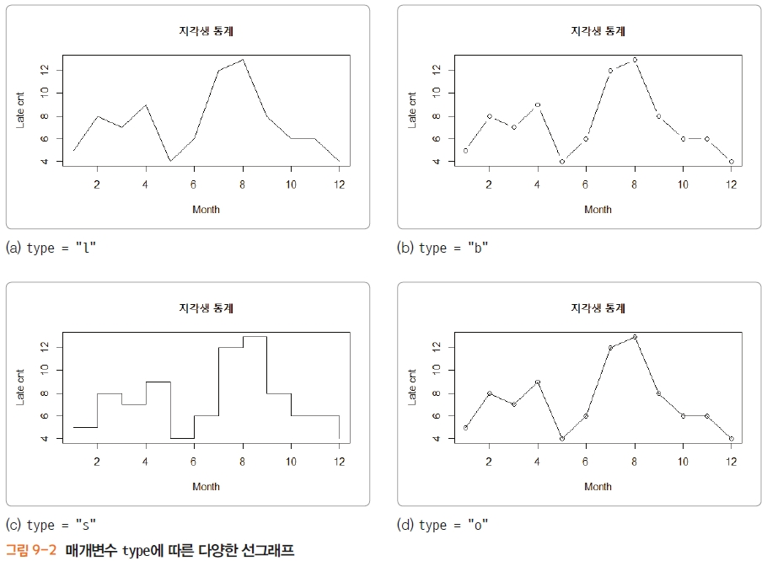
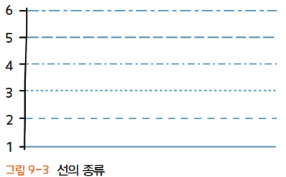
01. 원그래프와 선그래프를 작성해봅니다
선그래프의 작성 > 하나의 선그래프 작성하기
[코드 9-4] 실행 결과(2)
- type의 값에 따른 선그래프의 종류
- lty에 따른 선의 종류

Slide 13
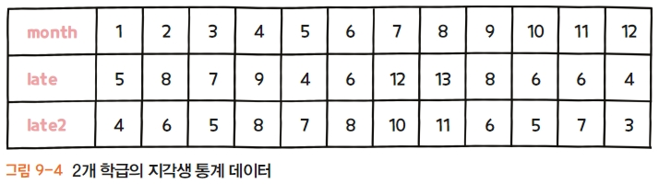
01. 원그래프와 선그래프를 작성해봅니다
선그래프의 작성 > 복수의 선그래프 작성하기
선그래프는 하나의 선뿐만 아니라 복수의 선도 나타낼 수 있음

Slide 14
01. 원그래프와 선그래프를 작성해봅니다
선그래프의 작성 > 복수의 선그래프 작성하기
[코드 9-5]
month = 1:12
late1 = c(5,8,7,9,4,6,12,13,8,6,6,4)
late2 = c(4,6,5,8,7,8,10,11,6,5,7,3)
plot(month, # x 데이터
late1, # y 데이터
main='Late students＇,
type='b’, # 그래프의 종류 선택(알파벳)
lty=1, # 선의 종류(line type) 선택
col='red', # 선의 색상 선택
xlab='Month’, # x축 레이블
ylab='Late cnt‘ # y축 레이블
)
lines(month, # x 데이터
late2, # y 데이터
type='b', # 선의 종류(line type) 선택
col='blue') # 선의 색상 선택

Slide 15
01. 원그래프와 선그래프를 작성해봅니다
선그래프의 작성 > 복수의 선그래프 작성하기
[코드 9-5] 실행 결과(1)
월을 입력하고, 2개 학급의 월별 지각생 데이터를 입력
> month = 1:12
> late1 = c(5,8,7,9,4,6,12,13,8,6,6,4)
> late2 = c(4,6,5,8,7,8,10,11,6,5,7,3)

Slide 16
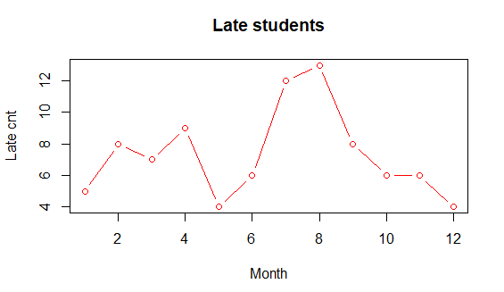
01. 원그래프와 선그래프를 작성해봅니다
선그래프의 작성 > 복수의 선그래프 작성하기
[코드 9-5] 실행 결과(2)
1반의 데이터(late1)를 사용해 선그래프를 작성
> plot(month, # x 데이터
+ late1, # y 데이터
…(생략)

Slide 17
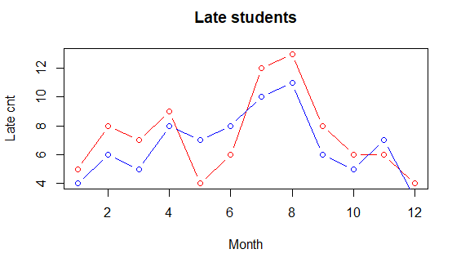
01. 원그래프와 선그래프를 작성해봅니다
선그래프의 작성 > 복수의 선그래프 작성하기
[코드 9-5] 실행 결과(3)
2반의 데이터(late2)를 사용해 선을 추가
lines( ) 함수
plot( ) 함수로 작성한 그래프 위에 선을 겹쳐서 그림
lines( ) 함수를 추가할 때마다 선이 하나씩 추가
> lines(month, # x 데이터
+ late2, # y 데이터
+ type='b', # 선의 종류(line type) 선택
+ col='blue') # 선의 색상 선택

Slide 18

LAB. 원그래프와 선그래프로 데이터 정리하기
두 데이터를 이용하여 원그래프, 3차원 원그래프, 선그래프를 작성해봅시다.
다음과 같이 과학 과목에 대한 선호도 점수별 비율을 원그래프로 나타냅니다.
install.packages('DAAG')
library(DAAG)
ds <- table(science$like)
pie(ds, main='선호 점수별 비율',
col=rainbow(length(ds)), # 파이의 색 지정
radius=1) # 파이의 크기 지정

Slide 19
LAB. 원그래프와 선그래프로 데이터 정리하기
다음과 같이 주(state)별로 조사 대상 학생수 비율을 3차원 원그래프로 나타냅니다.
install.packages('plotrix')
library(plotrix)
ds <- table(science$State)
pie3D(ds, main='주별 학생 비율',
labels=names(ds), # 파이별 레이블 지정
labelcex=1.0, # 레이블의 폰트 크기
explode=0.1, # 파이 간 간격
radius=1.5, # 파이의 크기
col=c('brown','green')) # 파이의 색 지정

Slide 20
LAB. 원그래프와 선그래프로 데이터 정리하기
휴런 호수의 수위 변화를 선그래프로 작성합니다.
year = 1875:1972
ds <- data.frame(year, LakeHuron)
plot(ds$year, # x data
ds$LakeHuron, # y data
main='수위 변화',
type='b',
lty=1,
col='blue',
xlab='연도',
ylab='수위')

Slide 21
02
상자그림에 대해 알아봅니다

Slide 22
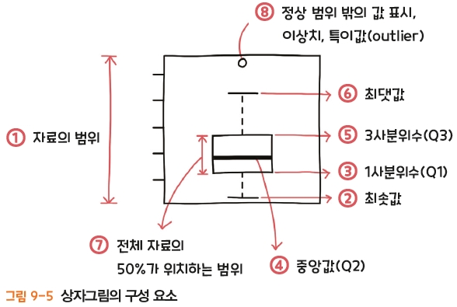
02. 상자그림에 대해 알아봅니다
상자그림의 이해
상자그림(box plot) : 사분위수를 시각화하여 그래프 형태로 나타낸 것으로, 하나의 그래프로 데이터의 분포 등 다양한 정보 전달하여 단일변수 수치형 자료를 파악하는 데 자주 사용

Slide 23
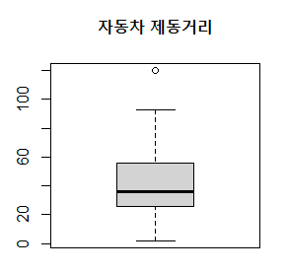
02. 상자그림에 대해 알아봅니다
상자그림의 이해
[코드 9-6]
[실행 결과]
dist <- cars[,2] # 자동차 제동거리 (단위: 피트)
boxplot(dist, main='자동차 제동거리')
> dist <- cars[,2] # 자동차 제동거리 (단위: 피트)
> boxplot(dist, main='자동차 제동거리')
제동거리는 0~120 범위에 존재
특이값 1개가 관찰됨
전체의 50%의 값들은 대략 22~58에 분포
정상 범위 제동거리는 대략 1~95 사이

Slide 24
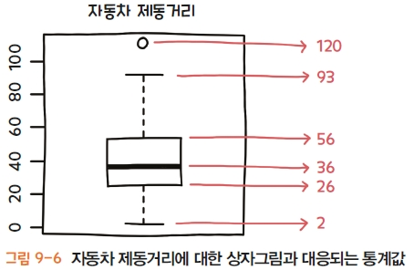
02. 상자그림에 대해 알아봅니다
상자그림의 이해
[코드 9-7]
[실행결과]
# [코드 9-6] 에 이어서
boxplot.stats(dist)
> boxplot.stats(dist)
$stats
[1] 2 26 36 56 93
$n
[1] 50
$conf
[1] 29.29663 42.70337
$out
[1] 120
사분위수 값 : 최솟값, 1사분위수, 중앙값, 3사분위수, 최댓값 의미
관측값들의 개수
중앙값 관련 신뢰구간
특이값

Slide 25
02. 상자그림에 대해 알아봅니다
그룹이 있는 데이터의 상자그림
데이터에 그룹정보가 있는 경우, 그룹으로 나눠 상자그림을 그릴 수 있음
Iris 데이터셋은 품종(Species)에 의해 3개의 그룹으로 나눌 수 있음
[코드 9-8] 꽃잎의 길이(Sepal.Length)를 품종별로 나누어 상자그림을 그리는 과정
boxplot(Petal.Length~Species, # 데이터와 그룹 정보
data=iris, # 데이터가 저장된 자료구조
main='품종별 꽃잎의 길이', # 그래프의 제목
col=c('green','yellow','blue')) # 상자들의 색

Slide 26
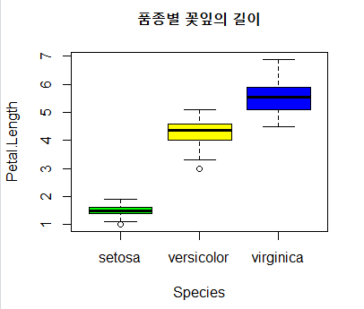
02. 상자그림에 대해 알아봅니다
그룹이 있는 데이터의 상자그림
[코드 9-8] 실행결과
매개변수 Petal.Length~Species 의 의미 ‘꽃잎의 길이(Petal.Length)를 품종(Species)별로 나누어서 그리시오’
> boxplot(Petal.Length~Species, # 데이터와 그룹 정보
+ data=iris, # 데이터가 저장된 자료구조
+ main='품종별 꽃잎의 길이', # 그래프의 제목
+ col=c('green','yellow','blue')) # 상자들의 색
그룹정보가 있는 열

Slide 27
02. 상자그림에 대해 알아봅니다
그룹이 있는 데이터의 상자그림
하나 더 알기
다음과 같이 실행해도 [코드 9-8]과 동일한 결과를 얻을 수 있습니다. 상자그림을 그릴 대상 데이터와 그룹 정보 데이터가 동일한 데이터셋에 있지 않을 때는 이와 같은 문법을 사용하면 됩니다.
boxplot(iris$Petal.Length ~ iris$Species,
main='품종별 꽃잎의 길이＇,
col=c('green','yellow','blue'))

Slide 28
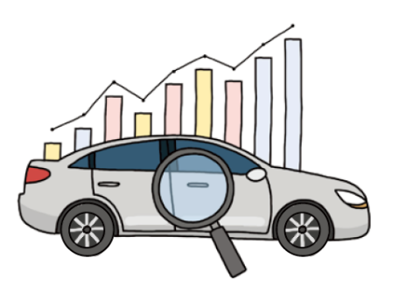
LAB. 상자그림을 이용하여 자동차 데이터 분석하기
상자그림을 이용하여 자동차 데이터를 다양한 방식으로
분석해봅시다.
자동차들의 연비(mpg) 분포를 상자그림을 통해 알아봅니다.
기어의 수(gear)에 따라 연비 분포가 어떻게 다른지 알아봅니다.
기어의 수가 4개인 모델들이 연비가 높은 경향을 보임
엔진 형태(vs)에 따라 연비 분포가 어떻게 다른지 알아봅니다.
대체로 1자형 엔진(vs=1)이 V자형 엔진(vs=0)보다 연비가 높은 경향을 보임
boxplot(mtcars$mpg)
boxplot(mtcars$mpg~mtcars$gear)
boxplot(mtcars$mpg~mtcars$vs)

Slide 29
LAB. 상자그림을 이용하여 자동차 데이터 분석하기
변속기 종류(am)에 따라 연비 분포가 어떻게 다른지 알아봅니다.
스틱(am=1)이 오토매틱(am=0) 변속기보다 연비가 높은 경향을 보임
중량이 평균 이상인 그룹(‘high’)과 미만인 그룹(‘low’)으로 모델들을 나누어 엔진의 힘(hp)에 대한 분포를 알아봅니다.
중량이 무거운 그룹의 엔진의 힘이 중량이 가벼운 그룹보다 센 경향을 보이는데, 차가 무거울수록 엔진의 힘이 좋아야 잘 달릴 수 있기 때문이라고 추정됨
boxplot(mtcars$mpg~mtcars$am)
grp <- rep('high', nrow(mtcars))
grp[mtcars$wt < mean(mtcars$wt)] <- 'low'
boxplot(mtcars$hp~grp)

Slide 30
03
산점도란 무엇인가요?

Slide 31
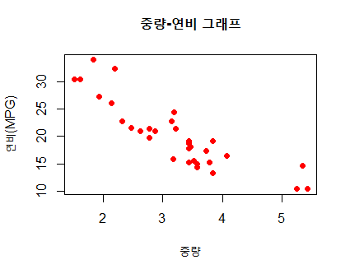
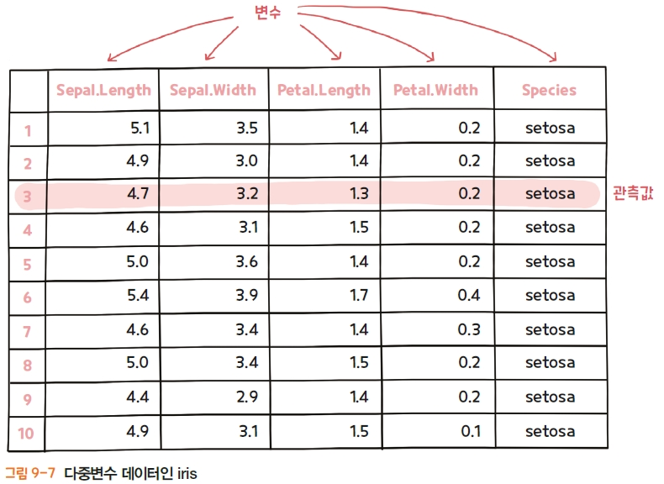
03. 산점도란 무엇인가요?
산점도(scatter plot) : 다중변수 데이터에서 두 변수에 포함된 값들을 2차원 그래프상에 점으로 표현하여 분포를 관찰할 수 있도록 하는 도구
[그림 9-7]과 같이 여러 주제의 데이터를 하나로 모은 2차원 형태의 데이터
= 변수, 열(column)

Slide 32
03. 산점도란 무엇인가요?
두 변수 사이의 산점도
산점도를 그려보면 두 변수의 데이터 분포와 변수 사이의 관계 파악 가능
산점도는 두 변수의 데이터 분포를 보는 것이므로 두 변수의 데이터 필요
[코드 9-9]
wt <- mtcars$wt # 중량 데이터
mpg <- mtcars$mpg # 연비 데이터
plot(wt, mpg, # 2개 변수(x축, y축)
main='중량-연비 그래프', # 제목
xlab='중량', # x축 레이블
ylab='연비(MPG)', # y축 레이블
col='red', # point의 color
pch=19) # point의 종류

Slide 33
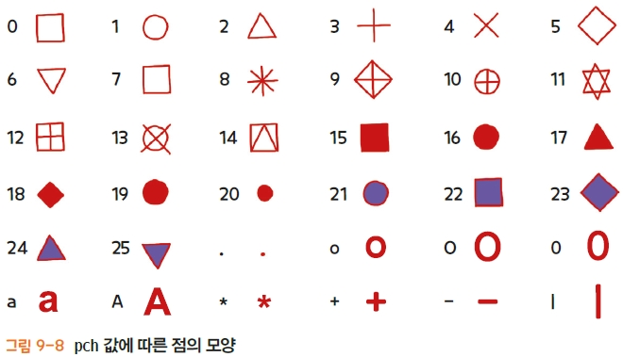
03. 산점도란 무엇인가요?
두 변수 사이의 산점도
[코드 9-9] 실행결과
중량이 증가할수록 연비는 감소하는 경향을 확인할 수 있음
> plot(wt, mpg, # 2개 변수(x축, y축)
+ main='중량-연비 그래프', # 제목
+ xlab='중량', # x축 레이블
+ ylab='연비(MPG)', # y축 레이블
+ col='red', # point의 color
+ pch=19) # point의 종류
wt : x축에 해당하는 데이터(벡터)
mpg : y축에 해당하는 데이터(벡터)
xlab='중량' : x축의 레이블
ylab='연비(MPG)' : y축의 레이블
col='red' : 점의 색 지정
pch=19 : 점의 모양 지정

Slide 34
03. 산점도란 무엇인가요?
두 변수 사이의 산점도
하나 더 알기
[코드 9-9]의 plot() 함수에서 첫 번째와 두 번째의 매개변수를 지정하는 다양한 방법들이 존재합니다. 다음과 같은 방법을 통해서도 동일한 결과를 얻을 수 있습니다(.. 부분은 [코드 9-9]와 동일함).
plot(mtcars$wt, mtcars$mpg,
..)
plot(mtcars[,c('wt', 'mpg')],
..)
plot(mpg~wt, data=mtcars,
..)

Slide 35
03. 산점도란 무엇인가요?
여러 변수들 간의 산점도
plot( ) 함수는 변수가 2개 이상인 데이터에 대해 변수를 2개씩 짝지어 산점도 작성
[코드 9-10]
vars <- c('mpg','disp','drat','wt') # 대상 변수
target <- mtcars[,vars] # 대상 데이터 생성
head(target)
plot(target, # 대상 데이터
main='Multi plots')

Slide 36
03. 산점도란 무엇인가요?
여러 변수들 간의 산점도
[코드 9-10] 실행 결과(1)
mtcars 데이터셋의 변수 중 4개만 선택하여 target에 저장
mpg(연비), disp(배기량), drat(리어액슬기어비), wt(중량)
> vars <- c('mpg','disp','drat','wt') # 대상 변수
> target <- mtcars[,vars] # 대상 데이터 생성
> head(target)
mpg disp drat wt
Mazda RX4 21.0 160 3.90 2.620
Mazda RX4 Wag 21.0 160 3.90 2.875
Datsun 710 22.8 108 3.85 2.320
Hornet 4 Drive 21.4 258 3.08 3.215
Hornet Sportabout 18.7 360 3.15 3.440
Valiant 18.1 225 2.76 3.460

Slide 37
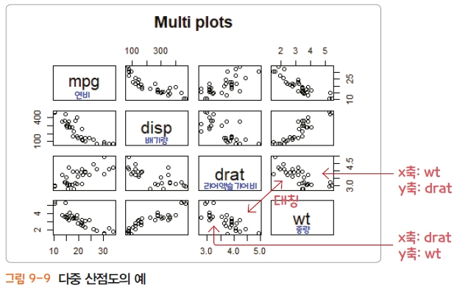
03. 산점도란 무엇인가요?
여러 변수들 간의 산점도
[코드 9-10] 실행 결과(2)
plot( ) 함수를 이용하여 변수 4개에 대한 다중 산점도 작성
4개의 변수가 대각선에 표기
두 변수가 만나는 지점이 두 변수에 대한 산점도
대각선을 기준으로 대칭을 이룸
> plot(target, # 대상 데이터
+ main='Multi plots')

Slide 38
03. 산점도란 무엇인가요?
그룹 정보가 있는 2개 변수의 산점도
그룹 정보를 알고 있을 경우 각 그룹별 관측값을 다른 색과 모양으로 표시 가능
[코드 9-11]
iris.2 <- iris[,3:4] # 데이터 준비
levels(iris$Species) # 그룹 확인
group <- as.numeric(iris$Species) # 점의 모양과 색
group # group 내용 출력
color <- c('red','green','blue') # 점의 컬러
plot(iris.2,
main='Iris plot＇,
pch=c(group),
col=color[group])

Slide 39
03. 산점도란 무엇인가요?
그룹 정보가 있는 2개 변수의 산점도
[코드 9-11] 실행 결과(1)
iris 데이터셋에서 3~4번째 열만 추출하여 데이터셋 iris.2 생성
iris에서 품종(Species)은 팩터 타입으로 levels( ) 함수로 품종 정보 확인 가능
> iris.2 <- iris[,3:4] # 데이터 준비
> levels(iris$Species) # 그룹 확인
[1] "setosa" "versicolor" "virginica"

Slide 40
03. 산점도란 무엇인가요?
그룹 정보가 있는 2개 변수의 산점도
[코드 9-11] 실행 결과(2)
품종별로 점의 모양과 색을 다르게 하기 위한 준비 작업
pch를 숫자로 지정해야 함
as.numeric( ) 함수로 팩터 타입을 숫자로 변경
> group <- as.numeric(iris$Species) # 점의 모양과 색
> group # group 내용 출력
[1] 1 1 1 1 1 1 1 1 1 1 1 1 1 1 1 1 1 1 1 1 1 1 1 1 1 1 1 1 1 1 1 1 1 1 1 1
[37] 1 1 1 1 1 1 1 1 1 1 1 1 1 1 2 2 2 2 2 2 2 2 2 2 2 2 2 2 2 2 2 2 2 2 2 2
[73] 2 2 2 2 2 2 2 2 2 2 2 2 2 2 2 2 2 2 2 2 2 2 2 2 2 2 2 2 3 3 3 3 3 3 3 3
[109] 3 3 3 3 3 3 3 3 3 3 3 3 3 3 3 3 3 3 3 3 3 3 3 3 3 3 3 3 3 3 3 3 3 3 3 3
[145] 3 3 3 3 3 3

Slide 41
03. 산점도란 무엇인가요?
그룹 정보가 있는 2개 변수의 산점도
[코드 9-11] 실행 결과(3)
3개의 품종에 대한 색을 지정
그룹이 1 (setosa)이면 'red’, 2 (versicolor)면 'green’, 3 (virginica)이면 'blue'
> color <- c('red','green','blue') # 점의 컬러

Slide 42
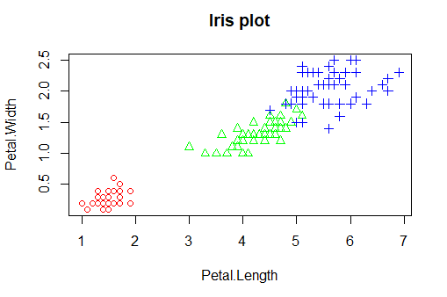
03. 산점도란 무엇인가요?
그룹 정보가 있는 2개 변수의 산점도
[코드 9-11] 실행 결과(4)
plot() 함수로 산점도 작성
점의 모양(pch)은 group에 있는 값으로 지정
점의 색(col)은 color 벡터에서 선택
만약 group의 값이 1이면 color[1], 다시 말해서 red가 지정
> plot(iris.2,
+ main='Iris plot',
+ pch=c(group),
+ col=color[group])
setosa 품종은 다른 두 품종에 비해 꽃잎의 길이와 폭이 확연히 작음
color <- c('red','green','blue')

Slide 43
03. 산점도란 무엇인가요?
그룹 정보가 있는 2개 변수의 산점도
[코드 9-12] 범례 추가
plot(iris.2,
main='Iris plot＇,
pch=c(group),
col=color[group])
legend(x='bottomright', # 범례의 위치
legend=levels(iris$Species), # 범례의 내용
col=c('red','green','blue'), # 색 지정
pch=c(1:3)) # 점의 모양

Slide 44

03. 산점도란 무엇인가요?
그룹 정보가 있는 2개 변수의 산점도
[코드 9-12] 실행 결과(1)
먼저 산점도를 출력
> plot(iris.2,
+ main='Iris plot',
+ pch=c(group),
+ col=color[group])

Slide 45
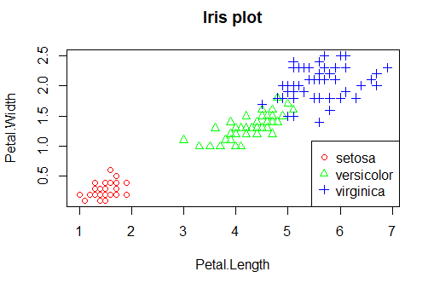
03. 산점도란 무엇인가요?
그룹 정보가 있는 2개 변수의 산점도
[코드 9-12] 실행 결과(2)
Legend( ) 함수로 산점도 위에 범례 출력
> legend(x='bottomright', # 범례의 위치
+ legend=levels(iris$Species), # 범례의 내용
+ col=c('red','green','blue'), # 색 지정
+ pch=c(1:3)) # 점의 모양
x='bottomright’ : 범례가 표시될 위치
'bottomright’ : 오른쪽 아래 의미
legend=levels(iris$Species) : 범례에 표시할 항목
levels(iris$Species) : 품종의 이름
col=c('red','green','blue') : 범례에 표시할 점의 색
pch=c(1:3) : 범례에 표시할 점의 모양

Slide 46
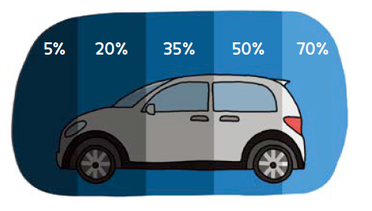
LAB. 자동차의 선팅 분석하기
산점도를 중심으로 데이터를 분석해봅시다.
데이터를 불러와서 내용을 확인합니다.
간단한 식별 작업을 하는 데 걸리는 시간(it)과 알파벳 및 숫자를 인식하는 데 걸리는 시간(csoa)에 대해 산점도를 작성합니다.
두 변수는 비례 관계에 있고 알파벳 및 숫자를 인식하는 시간이 간단한 식별 작업을 하는 데 걸리는 시간 보다 더 짦은 경향을 보입니다.
library(DAAG)
str(tinting)
plot(tinting$it,tinting$csoa)

Slide 47
LAB. 자동차의 선팅 분석하기
선팅의 정도(tint)에 따라 앞에서 언급한 두 가지 인식 시간에 차이가 있는지를 알아봅니다.
연령대에 따라 앞에서 언급한 두 가지 인식 시간에 차이가 있는지를 알아봅니다.
group <- tinting$tint
color <- c('red','green','blue’) # 점의 컬러
plot(tinting$it,tinting$csoa,
pch=c(group),
col=color[group])
group <- tinting$agegp
color <- c('red','blue’) # 점의 컬러
plot(tinting$it,tinting$csoa,
pch=c(group),
col=color[group])

Slide 48

실전분석. 호주의 사회 복지 서비스와 만족도 분석하기
[문제]
[해결]
데이터를 불러와서 내용을 확인합니다.
DAAG 패키지에 포함된 socsupport 데이터셋은 호주와 다른 나라의 사회 복지 서비스 및 그에 대한 만족도를 조사한 데이터입니다. 이 데이터를 바탕으로 실전분석을 진행합니다.
library(DAAG)
str(socsupport) # 데이터의 구조 확인
help(socsupport) # 변수별 의미 확인

Slide 49
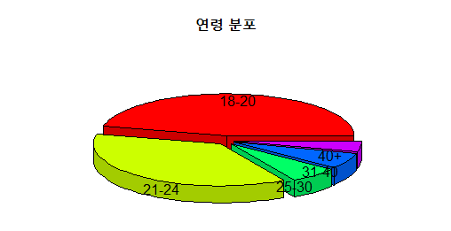
실전분석. 호주의 사회 복지 서비스와 만족도 분석하기
조사 대상자의 연령(age)별 비율을 3차원 원그래프로 알아봅니다.
library(plotrix)
ds <- table(socsupport$age)
pie3D(ds, main='연령 분포＇,
labels=names(ds), # 파이별 레이블 지정
labelcex=1.0, # 레이블의 폰트 크기
explode=0.1, # 파이 간 간격
radius=1.5, # 파이의 크기
col=rainbow(length(ds))) # 파이의 색 지정

Slide 50
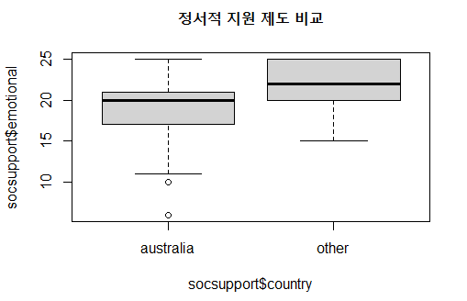
실전분석. 호주의 사회 복지 서비스와 만족도 분석하기
정서적 지원 제도에 대한 점수(emotional) 분포를 호주와 아닌 지역으로 나누어 상자그림으로 작성합니다.
boxplot(socsupport$emotional~socsupport$country,
main='정서적 지원 제도 비교')

Slide 51
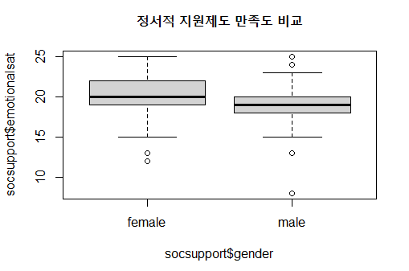
실전분석. 호주의 사회 복지 서비스와 만족도 분석하기
정서적 지원 제도에 대한 점수(emotional) 분포를 호주와 아닌 지역으로 나누어 상자그림으로 작성합니다.
boxplot(socsupport$emotional~socsupport$country,
main='정서적 지원 제도 비교')

Slide 52
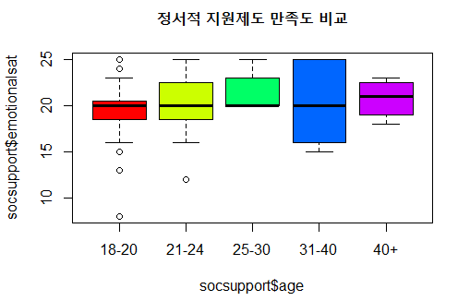
실전분석. 호주의 사회 복지 서비스와 만족도 분석하기
정서적 지원 제도에 대한 만족도(emotionalsat) 분포를 연령대로 나누어 상자그림으로 작성합니다.
boxplot(socsupport$emotionalsat~socsupport$age,
main='정서적 지원 제도 만족도 비교＇,
col=rainbow(5))

Slide 53
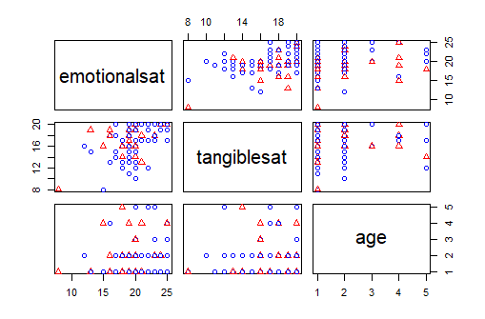
실전분석. 호주의 사회 복지 서비스와 만족도 분석하기
정서적 지원 제도에 대한 만족도(emotionalsat), 물질적 지원 제도에 대한 만족도(tangiblesat), 연령대(age)에 대해 산점도를 작성하되 성별에 따라 점의 모양과 색을 다르게 합니다.
group <- as.numeric(socsupport$gender)
color <- c('blue','red’) # 여-blue, 남-red
plot(socsupport[,c('emotionalsat','tangiblesat','age')],
pch=group,
col=color[group])

